Slide 1
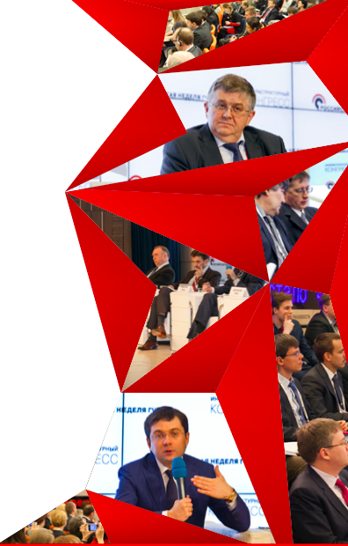



III инфраструктурный конгресс
«Стресс-тест проектов, претендующих на финансирование из федерального дорожного фонда»
при поддержке:
Концессионный проект
по строительству, реконструкции и эксплуатации автомобильных дорог
Пермь-Березники 020+639 - 022+390,
Пермь-Березники 022+390-025+768 и
Восточный обход г. Перми 000+000-009+753, 1 п.к.
Пермский край

Slide 2
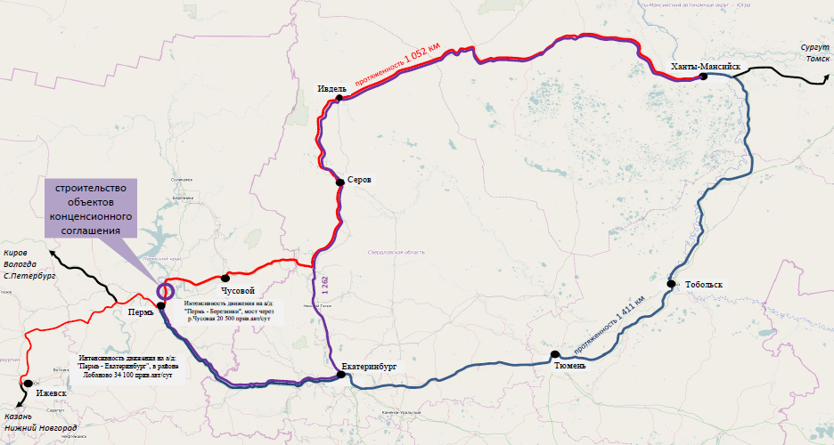
2
Общие параметры проекта

Slide 3
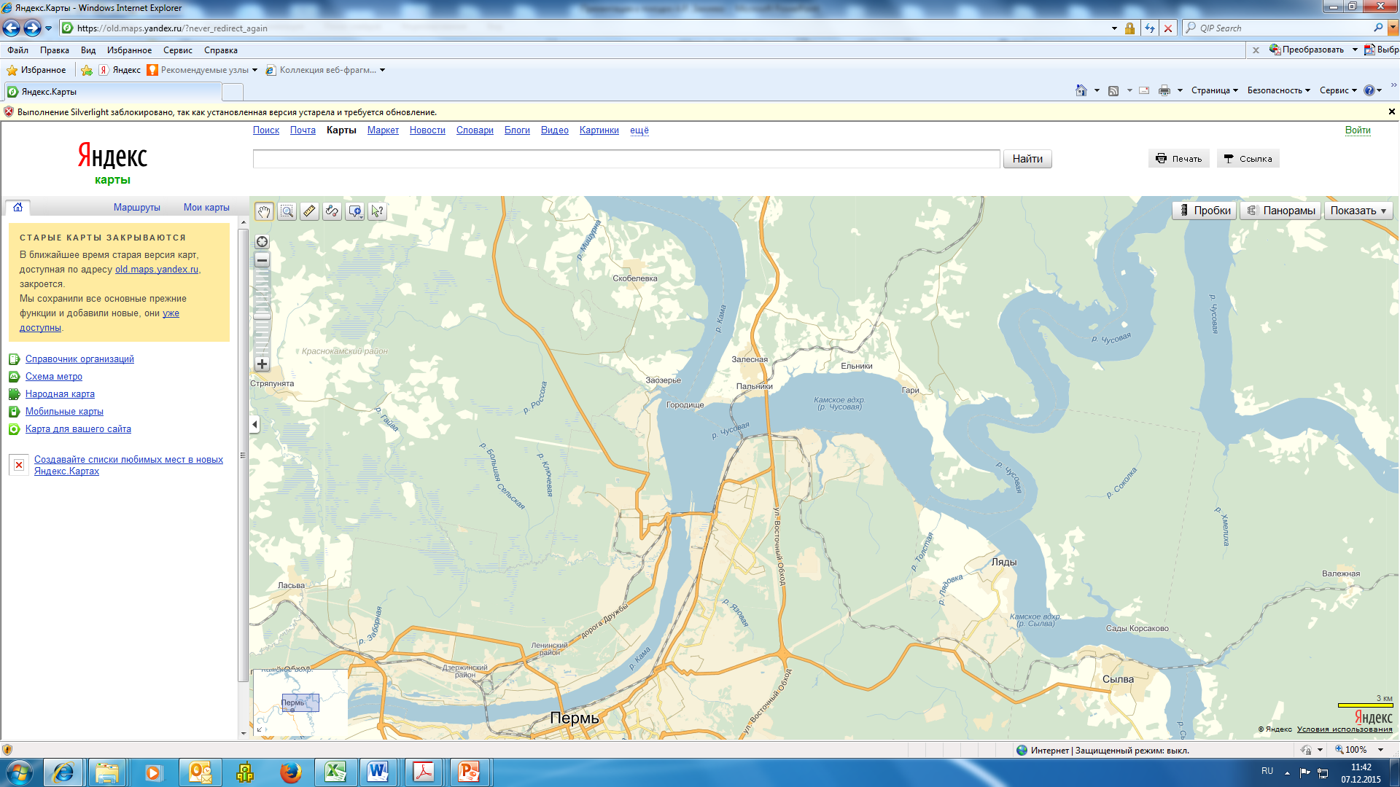
3
Общие параметры проекта
Предмет проекта
строительство нового мостового перехода через р. Чусовая
строительство, реконструкция подъездов к мостовому переходу и смежных участков автомобильной дороги
строительство пунктов взимания платы.
1 - «Пермь - Березники», участок мостовой переход через р. Чусовая, км 22+157 – км 25+780
2 - «Пермь - Березники», км 20+639 - 22+157
3- «Восточный обход г. Перми», 000+000-009+753, 1 п.к.
1
2
3

Slide 4
4
Общие параметры проекта
Форма реализации проекта
Концессионное соглашение
Основания для реализации проекта:
Постановление Правительства Пермского края от 12.01.2016 г. № 2-п «О заключении концессионного соглашения по строительству, реконструкции и эксплуатации автомобильных дорог Пермь-Березники 020+639 - 022+390, Пермь-Березники 022+390-025+768 и Восточный обход г. Перми 000+000-009+753»
Приказ Министерства транспорта Пермского края от 27.01. 2016 г. № СЭД-44-01-02-15 «О проведении конкурса на право заключения концессионного соглашения по строительству, реконструкции и эксплуатации автомобильных дорог Пермь-Березники 020+639-022+390, Пермь-Березники 022+390-025+768 и Восточный обход г. Перми 000+000-009+753»

Slide 5
5
Общие параметры проекта
Участники проекта
Концедент:
- Правительство Пермского края;
        Концессионер:
        - российское или иностранное юридическое лицо;
        -индивидуальный предприниматель;
        -лица, действующие по договору простого товарищества.
Статус проекта
Размещено предложение о заключении концессионного соглашения в целях принятия заявок о готовности к участию в конкурсе на заключение концессионного соглашения на официальном сайте - www.torgi.gov.ru

Slide 6
6
Основные технико-экономические
показатели
Параметр | Участок реконструируемой автомобильной дороги «Пермь – Березники» – Мост через реку Чусовая, 022+390-025+768 | Участок реконструируемой автомобильной дороги «Пермь – Березники» 022+390-025+768 | Участок строительства автомобильной дороги «Восточный обход города Перми» (II очередь), 000+000-009+753 1 п.к.
Категория дороги | IБ | I-Б | I-Б
Протяженность, км | 3,68 | 1,5 | 4,1
Количество сооружений | 2 | 1 | 1
Расчетная скорость, км/ч | 100 | до 120 | 120
Количество полос, шт | 4 | до 4 | 4
Тип покрытия | Капитальное, асфальтобетонное | Капитальное, асфальтобетонное | Капитальное, асфальтобетонное

Slide 7
7
Основные технико-экономические
показатели
Параметр | Участок реконструируемой автомобильной дороги «Пермь – Березники» – Мост через реку Чусовая, 022+390-025+768 | Участок реконструируемой автомобильной дороги «Пермь – Березники» 022+390-025+768 | Участок строительства автомобильной дороги «Восточный обход города Перми» (II очередь), 000+000-009+753 1 п.к.
Ширина обочины, м | 3,75 | до 3,75 | 3,75
Ширина укрепленной части обочины , м | 0,5 | до 0,75 | 0,75
Ширина разделительной полосы, м | 5 (до 10,5 около моста) | 5 | 5
Расчетные нагрузки на сооружения | А14, Н-14 | А14, Н-14 | А-14 Н-14
Расчетные нагрузки на дорожное покрытие, кН | 115 | до 115 | 115

Slide 8
8
Общие параметры проекта
Срок действия концессионного соглашения – 15 лет (с даты подписания)
2017-2020 гг. – строительство (41 месяц)
2020-2032 гг. - эксплуатация (до момента окончания соглашения)
Объем капитальных вложений – 14 309,7 млн. руб.
Затраты на эксплуатацию объекта – 2 494,5 млн. руб.
Особенности финансовой структуры проекта:
Софинансирование капитальных вложений концедентом
Наличие Платы концедента
Сбор платы за проезд осуществляется концессионером в пользу концедента (плата за проезд поступает в бюджет Пермского края)

Slide 9
9
Общие параметры проекта
Финансирование капитальных затрат:
Капитальный грант – 11 747,8 млн. руб.:
    Федеральный бюджет – 10 000,0 млн руб.
    Региональный бюджет – 1 747,8 млн. руб.
Средства инвестора – 2 561,9 млн. руб.
Финансирование операционных затрат (эксплуатация объекта):
Плата концедента – 11 402,0 млн. руб., выплачивается в форме аннуитетного платежа в период срока эксплуатации объекта концессионного соглашения
неуменьшаемая часть
возврат собственных средств инвестора
тело долга
%
налоговые платежи
уменьшаемая часть
операционные расходы инвестора на эксплуатацию и ремонт Объекта концессионного соглашения
доходность на собственные средства инвестора

Slide 10
10
Социально-экономический
эффект реализации проекта
Выполнение показателей государственной программы Пермского края «Развитие транспортной системы»
увеличение протяженности автомобильных дорог регионального и межмуниципального значения
снижение доли автомобильных дорог регионального и межмуниципального значения, обслуживающих движение в режиме перегрузки

Slide 11
11
Правовые аспекты проекта
Основные обязательства концедента
предоставление концессионеру земельных участков в аренду
предоставление концессионеру права владения и пользования на Объект концессионного соглашения на срок, не превышающий срок действия Концессионного соглашения
передача концессионеру существующей проектной документации
финансирование части расходов на создание Объекта
выплата концессионеру Платы концедента в период эксплуатации Объекта
исполнение иных обязательств, предусмотренных концессионным соглашением

Slide 12
12
Правовые аспекты проекта
Основные обязательства концессионера
софинансирование затрат на строительство, реконструкцию и ввод в эксплуатацию Объекта
разработка недостающей проектной документации
оптимизация имеющейся проектной документации
выплата концессионной платы
эксплуатация объекта концессионного соглашения:
    сбор платы с пользователей платного участка объекта в пользу концедента
    организация проезда транспортных средств по объекту
    содержание, текущий ремонт объекта
передача Объекта Концеденту после прекращения срока действия соглашения
исполнение иных обязательств, предусмотренных концессионным соглашением

Slide 13
13
Схема проекта
Предоставление земельных участков
Плата концедента
Концессионная плата
Плата за аренду земельных участков
Право собственности
на объект (обременение на период концессии)
Концедент
Объект концессионного соглашения
Создание и реконструкция объекта
Концессионер
Софинансирование
расходов на создание
Использование объекта
Предоставление
межбюджетных
трансфертов
Организация сбора платы за проезд
Зачисление платы за проезд
Обслуживание
долга
Долговое
финансирование
Росавтодор
Потребители
Финансирующая организация

Slide 14
14
Распределение рисков проекта
Риски | Описание риска, последствия | Ответственные стороны
 |  | Концедент | Концессионер
Риск непредоставления земельных участков | Изменение сроков реализации проекта | ✔
Риск увеличения капитальных затрат | Повышение фактических затрат по проекту в ходе строительства объекта |  | ✔
Риск несвоевременного завершения работ (по вине концессионера) | Увеличение сроков строительства |  | ✔
Экологический риск | Ущерб окружающей среде в ходе строительства |  | ✔
Риск увеличения затрат на содержание объекта | Увеличение фактических затрат на содержание и ремонт объекта |  | ✔
Риск изменения законодательства | Существенное ухудшение условий, на которые мог рассчитывать концессионер | ✔
Риск гибели объекта | Полная или частичная гибель или утрата объекта в ходе строительства |  | ✔
Риск досрочного прекращения концессионного соглашения | Выплата компенсации при расторжении | ✔ | ✔

Slide 15
15
Резюме проекта
Концедент
Правительство Пермского края
Срок реализации проекта
15 лет
Капитальный грант, млн. руб.
11 747,8
Протяженность, км / категория
9,28 / IБ
Капитальные вложения, млн руб.
14 309,7
Средства инвестора, млн. руб.
2 561,9
Трафик, авт/сут (на 2030 год)
23 500
Эксплуатация объекта, млн. руб.
2 494,5
Плата концедента, млн. руб.
11 402,0

